Slide 1

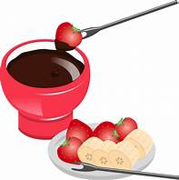




2025
08. Januar Übung mit Schoggi-Fondue
12. Februar Übung
12. März Übung
09. April Übung
14. Mai Übung
11. Juni Übung
Juli Sommerferien
13. August Übung
23. August Help-Tag am 1. Ostschweizer Samaritertag
in Rorschach
10. September Übung
Oktober Herbstferien
12. November Übung
10. Dezember Samichlaus-Schluss-Hock
zur gewohnten Help-Zeit
Jeweils von 14:00 Uhr bis 16:00 Uhr mit Zvieri
Vorschau 2026
14. Januar Übung
11. Februar Übung

